Slide 1

Jenkins –CI/CD
Gabriel Starczewski
9.24.2020

Slide 2

Agenda
CI/CD z Jenkinsem
Wprowadzenie
Instalacja Jenkinsa
Proste projekty w Jenkinsie
Projekty typu CI
Testy w procesie CI
Powiadamianie w procesie CI
Wprowadzenie do Groovy
Pipeline’y
CD na przykładzie dockera
Elementy ‚Jenkins of Code’

Slide 3

Poznajmy SIĘ
Umowa szkoleniowa:
Jak się do siebie zwracamy?
10-minutowa przerwa co około 1h
Jesteśmy na wideo
Jeśli ktoś odchodzi od stacji w czasie kursu, pisze wiadomość na czacie
Do każdego modułu będziemy wykonywać ćwiczenia
Gabriel Starczewski
Test Architekt, ex-SRE
Blogger - https://medium.com/@gabriel.starczewski/
Autor Cruxa - https://github.com/ObjectivityLtd/crux

Slide 4

1. Wprowadzenie
Cele szkolenia:
Zapoznanie z Jenkinsem jako serwerem CI
Zdobycie praktycznych umiejętności konfiguracji Jenkinsa dla projektów typu CI
Ćwiczenie na przykładach z repozytoriami na Githubie
Pre-rekwizyty:
Podstawowe umiejętności programowania
Podstawowa znajomość gita
Chęc do nauki
Zainstalowanie oprogramowania potrzebnego do szkolenia (JDK, …, docker)
Schemat szkolenia:
Teoria - prowadzący
Demo - prowadzący
Ćwiczenia - uczestnicy
https://github.com/gabrielstar/jenkins_training/tree/master/000_prepare

Slide 5
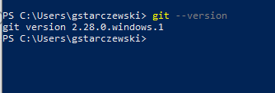
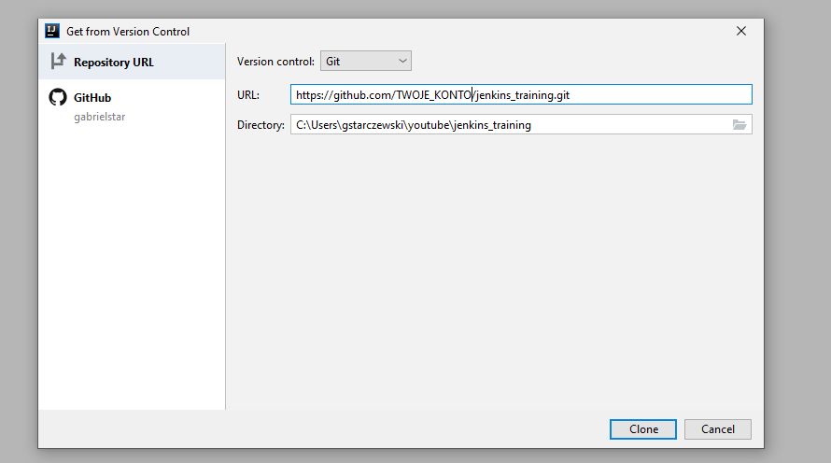
1. Pre-rekwizyty – część 1
Git:
Konto na GitHubie
Repozytorium: https://github.com/gabrielstar/jenkins_training.git
Każdy uczestnik pracuje na swoim forku
Ćwiczenia wykonujemy na swoim forku
IntelliJ Community Edition
W IntelliJ:
File -> New ->
Project from version Control ->
podajemy adres sforkowanego repozytorium
https://github.com/gabrielstar/jenkins_training/tree/master/000_prepare

Slide 6

DEMO i ĆWICZENIA
Wykonaj ćwiczenia z
https://github.com/gabrielstar/jenkins_training/blob/master/000_prepare/instrukcja.md

Slide 7

2. Instalacja Jenkinsa
W tej sekcji:
Dowiemy się czym jest Jenkins
Do czego używa się Jenkinsa
Jak zainstalować Jenkinsa z paczki WAR w systemie Windows
Jak zainstalować Jenkinsa z obrazu dockerowego

Slide 8
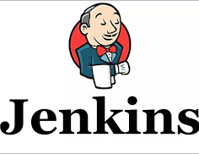
2. Instalacja Jenkinsa
Wymagania:
JAVA 8 (JRE lub JDK)
10 GB pamięci dyskowej
1 GB RAM
Windows 10

Slide 9
2. Instalacja Jenkinsa
Czym jest Jenkins
Jest serwerem służącym do automatyzacji zadań, dystrybuowany na zasadach OpenSource
Jest jednym z najpopularniejszych serwerów do CI (Ciągła Integracja)
Jest napisany w JAVI-e i działa na każdym systemie operacyjnym
Ma modularną budowę, funkcjonalności łatwo rozszerzać poprzez instalacje pluginów
Strona Jenkinsa to https://www.jenkins.io/

Slide 10
2. Instalacja Jenkinsa
Do czego używany jest Jenkins?
Uruchamiania kompilacji, testowania, paczkowania i budowania oprogramowania napisanego w dowolnej technologii
Uruchamiania projektów automatycznie
Do implementacji procesu Ciągłej Integracji
Do implementacji procesu Ciągłego Dostarczania i Wdrażania (Continuous Delivery/Deployment)
Szeroko pojętej automatyzacji

Slide 11
DEMO i ĆWICZENIA
Wykonaj ćwiczenia z
https://github.com/gabrielstar/jenkins_training/tree/master/001_install

Slide 12
3. Proste projekty w Jenkinsie
W tej sekcji:
Zapoznamy się z interfejsem Jenkinsa – od strony użytkownika i administratora
Poznamy podstawowe pojęcia i koncepty używane w Jenkinsie
Job (Projekt)
Build
View (Widok)
Plugin
Node (węzeł)/Executor (egzekutor/slot)
Stworzymy projekty typu ‚folder’ i ‚freestyle’
Stworzymy prosty projekt typu ‚pipeline’
Zobrazujemy, że Jenkins jest w stanie zautomatyzować każde zadanie

Slide 13

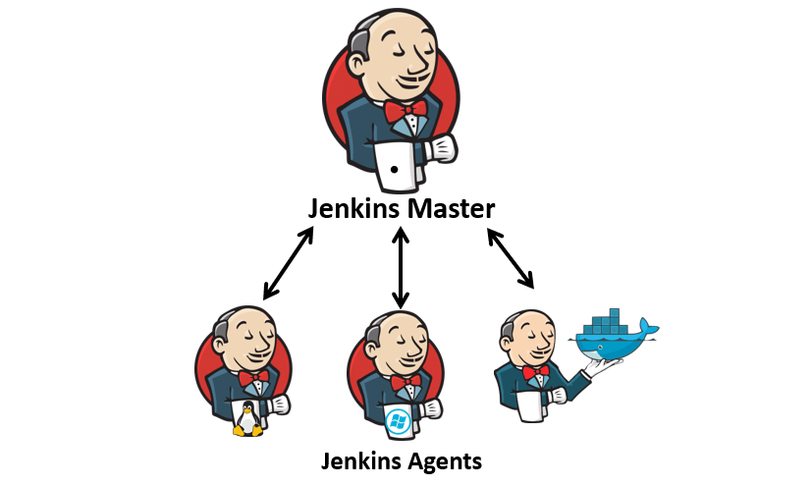
3. Proste projekty w Jenkinsie
Podstawowym pojęciem jest Job (Projekt), który definiuje zadania do wykonania.
Uruchamiając Job (Projekt) powstaje Build, czyli konkretne wykonanie projektu, które może składać się z wielu zadań. Inaczej mówiąc Build to rezultat wykonania Joba.
Buildy i zadania w Jenkinsie wykonują się na węzlach (nodes) dysponujących egzekutorami lub inaczej slotami (executors). Ich liczba definiuje maksymalną liczbę zadań, które mogą być wykonywane równolegle. Pozostale zadania bądź buildy są kolejkowane.
Wykonawcą zadania może być sam Jenkins (master) lub dołączony do niego agent (slave) jeśli Jenkins działa w trybie rozproszonym. Zarówno master jak i slave to nody, które mogą mieć określoną liczbę egzekutorów.
Niektóre węzly (nody) mogą mieć specjalne zastosowanie a niektóre być ogólnego przeznaczenia. Nie powinno się definiować więcej egzekutorów na węźle niż wynosi liczba procesorów.
Tutaj można sprawdzić jakie węzly są zdefiniowane w Jenkinsie:
http://localhost:8080/computer/

Slide 14
3. Proste projekty w Jenkinsie
Dodatkowo:
Każdy Build ma Status określający czy wykonanie zakończylo się sukcesem czy nie
Weather icon – pokazuje trend stabilności danego joba
Sposobem wizualizacji Projektów i Buildów są widoki
Funkcjonalności Jenkinsa można rozszerzać przy pomocy pluginów
W trakcie szkolenia będziemy tworzyć Joby oraz Widoki, będziemy również instalowali Pluginy

Slide 15
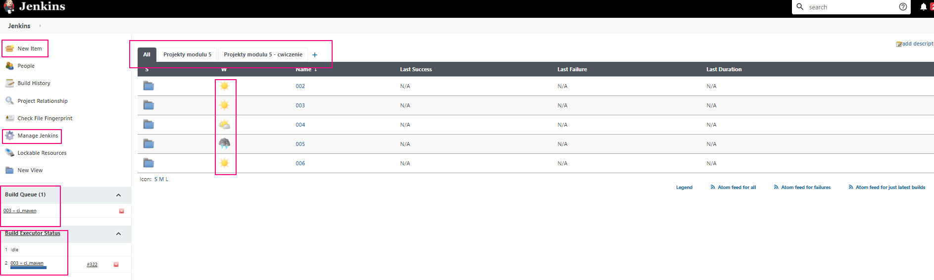
3. Proste projekty w Jenkinsie

Slide 16
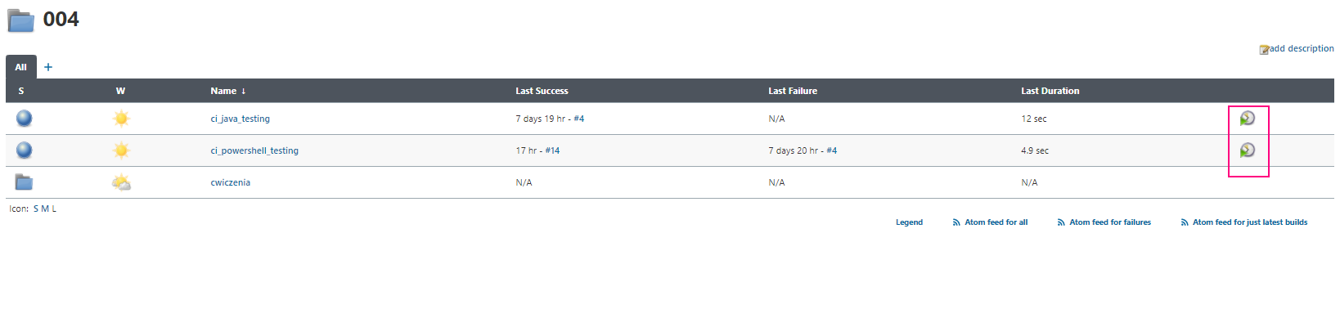
3. Proste projekty w Jenkinsie

Slide 17
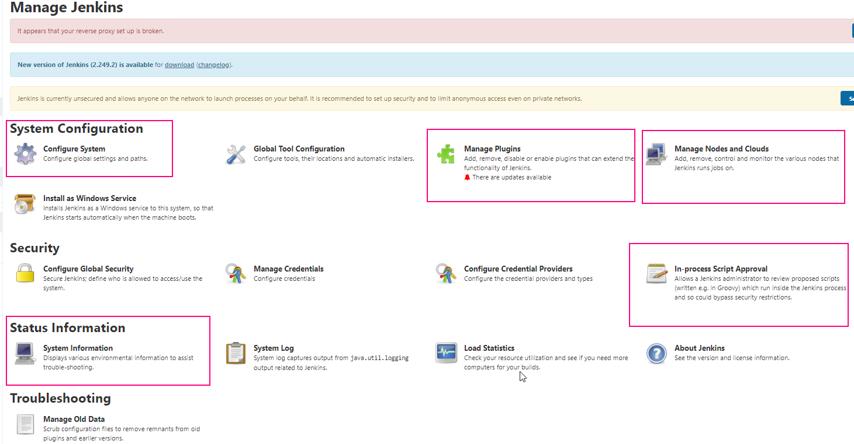
3. Proste projekty w Jenkinsie

Slide 18
DEMO i ĆWICZENIA
Wykonaj ćwiczenia z
https://github.com/gabrielstar/jenkins_training/tree/master/002_jobs

Slide 19
4. Projekty typu CI
W tej sekcji:
Poznamy czym jest Ciągła Integracja, Ciągle Dostarczanie i Ciągle Wdrażanie
Stworzymy proste joby typu CI dla projektu w JAVI-e i dla projektu w Powershellu
Omówimy narzędzia do budowania oprogramowania na przykładzie mavena
Zainstalujemy Mavena i zweryfikujemy obecność JDK
..lub zainstalujemy AdoptOpenJDK

Slide 20
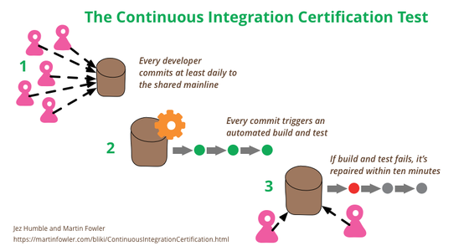
4. Ciągła integracja
Ciągła integracja (ang. continuous integration) – praktyka stosowana w trakcie rozwoju oprogramowania, polegająca na częstym, regularnym włączaniu (integracji) bieżących zmian w kodzie do głównego repozytorium i każdorazowej weryfikacji zmian, poprzez zbudowanie projektu (jeśli jest taka potrzeba) oraz wykonanie testów jednostkowych.
(https://pl.wikipedia.org/wiki/Ci%C4%85g%C5%82a_integracja)

Slide 21
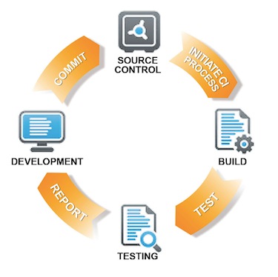
4. Ciągła integracja
https://www.techdesignforums.com/practice/files/2016/05/ment-jenkins-fig1.png

Slide 22
4. Ciągła integracja
Korzyści:
Wyższa jakość kodu – bugi są wykrywane szybki i mogą być również szybko naprawione
Integracja – wpływa mniejsze ryzyko, niższy koszt, krótszy projekt
Automatyzacja – proces jest taki sam dla każdego dewelopera i jest w związku z tym reprezentatywny
Korzyści są tym większe im więcej zmian jest integrowanych np. w dużych zespołach deweloperskich
Szybki feedback, szybka reakcja

Slide 23
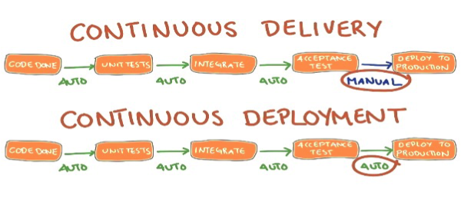
4. Ciągłe Dostarczanie i Wdrażanie
“Ciągłe dostarczanie to praktyka programistyczna, gdzie oprogramowanie jest budowane w taki sposób, że może ono zostać opublikowane na środowisku produkcyjnym w dowolnej chwili.”
https://productvision.pl/2016/continuous-delivery/
Ciągłe wdrażanie – oznacza, że każda zmiana powoduje automatyczne wdrożenie na produkcję. Można postrzegać wdrażanie jak rozwinięcie dostarczania,
https://www.google.com/url?sa=i&url=http%3A%2F%2Ftechieroop.com%2Fcontinuous-integration-vs-continuous-delivery-vs-continuous-deployment%2F&psig=AOvVaw1HqKlvYmC80K1K7jLuCivn&ust=1603724437321000&source=images&cd=vfe&ved=2ahUKEwiitMCcgdDsAhWJsCoKHUDvDb0Qr4kDegUIARCTAQ

Slide 24
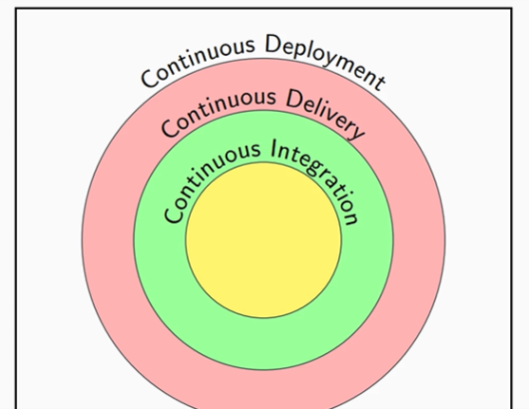
4. Ciągłe Wdrażanie i dostarczanie
Korzyści:
Szybsza reakcja na zmiany, szybsza adaptacja do użytkownika i potrzeb biznesowych
Szybszy cykl zmiany w procesie wytwarzanie oprogramowania
Aplikacja jest zawsze w stanie umożliwiającym wdrożenie
Promowanie mniejszych zmian i częstszych wdrożeni redukuje ryzyko i potencjalne koszty związane z tym ryzykiem

Slide 25




Prosty Ci/CD dla Powershella
Sprawdzenie integracji:
Zaimportuj skrypt
Sprawdź poprawność
Wykonaj testy (Pester)
Wykonaj skrypt
Powiadom
Commit/Zmiana
Uruchom projekt
W przypadku języków skryptowych, które są interpretowane caly proces CI/CD jest prostszy. Zamiast budowania, skrypty są intepretowane i odpowiednikiem kompilacji może być np. sprawdzenie składni skryptu podczas importu.
Sprawdzenie integracji może składać się z wielu kroków, kroki mogą być różne w zależności od technologii.

Slide 26
DEMO i ĆWICZENIA - POWERSHELL
Od tej pory pracujemy na „forku” repozytorium: https://github.com/gabrielstar/jenkins_training.git
Dzięki temu każdy będzie mógł swobodnie wykonywać zmiany. Jeśli nie macie kont na GitHubie czas aby je założyć ☺
Sforkuj repozytorium : https://github.com/gabrielstar/jenkins_training.git
Użyj forka do realizacji zadań
https://github.com/gabrielstar/jenkins_training/tree/master/003_ci

Slide 27

Ci Workflow JAVA/MAVEN
Sprawdzenie integracji:
Skompiluj kod
…
Wykonaj testy jednostkowe
Zbuduj paczkę
Zainstaluj
Powiadom
Commit/Zmiana
Uruchom projekt
W odróżnieniu od skryptów projekty w JAVIE muszą być zbudowane tzn. kod musi zostać zamieniony na plik wykonywalny np. JAR. Do budowania aplikacji wykorzystuje się specjalne narzędzia (inne programy). Maven jest najpopularniejszym narzędziem tego typu dla JAVY.

Slide 28
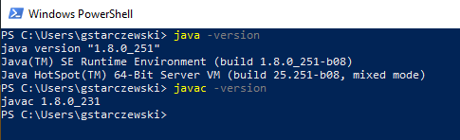
4. Instalacja JDK dla MAVENA
Zainstalujemy OpenJDK 8 z https://adoptopenjdk.net/?variant=openjdk8&jvmVariant=hotspot
Ustawimy zmienne środowiskowe
JAVA_HOME
JRE_HOME

Slide 29
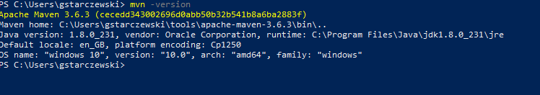
4. Instalacja MAVENA
Instrukcja https://maven.apache.org/install.html
Instalacja :
Ściągnij i rozpakuj mavena
Dodaj folder /bin do zmiennej środowiskowej PATH

Slide 30
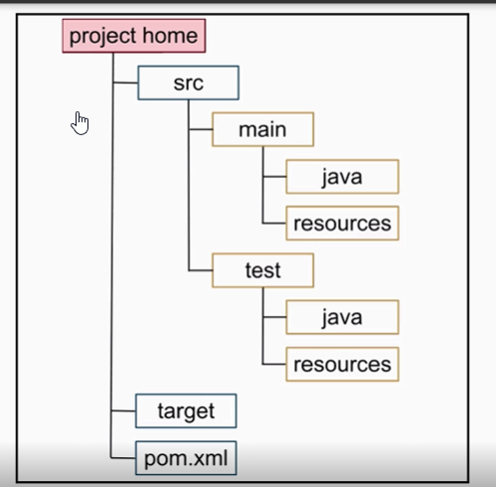
4. MAVEN
Popularne narzędzie do budowania aplikacji, szczególnie dla JAVY
Konwencja ponad konfigurację
Przejrzysta struktura katalogów i cykl życia projektu
Deklaratywne definiowanie zależności
Podobne narzędzia istnieją dla innych technologii np. MSBuild dla .NET,
Gradle, npm, … i wiele innych.

Slide 31
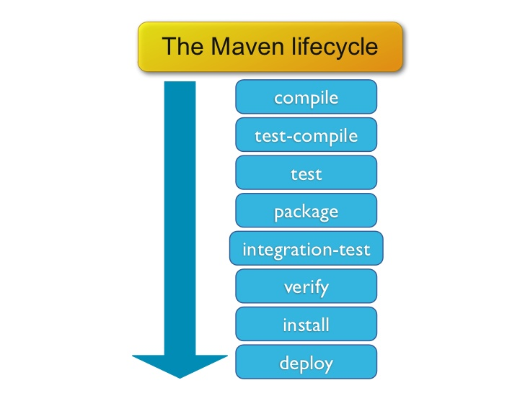
4. MAVEN
https://i2.wp.com/automationtalks.com/wp-content/uploads/2017/11/maven-lifecycle.jpg?w=728&ssl=1

Slide 32
DEMO i ĆWICZENIA – MAVEN/JAVA
Użyj forka do realizacji zadań
https://github.com/gabrielstar/jenkins_training/tree/master/003_ci

Slide 33
5. Testy w procesie CI
W tej sekcji:
Dowiemy się czemu testy są ważne
Jakie są typy testów
Co się dzieje jeśli testy nie przejdą pomyślnie
Zaimplementujemy testy w CI dla Powershella (Pester) i JAVY (JUnit). Aby wizualizować wyniki testów rozszerzymy funkcjonalności Jenkinsa za pomocą pluginów Nunit i JUnit

Slide 34
5. Testy w procesie CI
Testowanie:
Zmusza do pisania mniejszych kawałków kodu
Jest rodzajem dokumentacji
Zmniejsza ryzyko regresji w projekcie
Jest rodzajem ubezpieczenia od pomyłki

Slide 35
5. Testy w procesie CI
Rodzaje testów:
Testy jednostkowe – testują pojedynczy kawałek kodu: metoda, klasa, funkcja
Testy integracyjne – testują interakcje między systemami
Testy akceptacyjne – weryfikują, że przypadek użycia jest poprawnie zaimplementowany
Testy wydajnościowe – weryfikują czy aplikacja spelnia wymagania niefunkcjonalne
Testy regresji – weryfikują, że wybrane funkcjonalności ciągle działają poprawnie
Smoke testy – podzbiór testów np. regresji

Slide 36
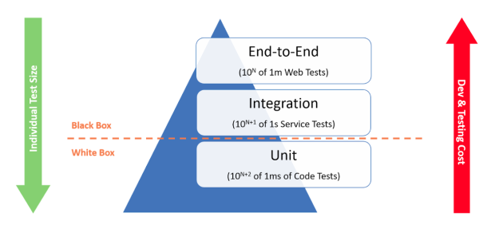
5. Testy w procesie CI
https://automationpanda.files.wordpress.com/2018/07/screen-shot-2018-07-30-at-5-07-34-pm.png?w=620

Slide 37
DEMO i ĆWICZENIA
Wykonuj zadania na swoim forku:
https://github.com/gabrielstar/jenkins_training/tree/master/004_tests

Slide 38
6. Powiadamianie w procesie CI
W tej sekcji:
Poznamy rodzaje powiadomień (aktywne, pasywne)
Poznamy media używane do powiadomień
Zapoznamy się z ekstremalnym feedbackiem
Zaimplementujemy powiadomienia wykorzystując email, slacka oraz monitor projektów

Slide 39
6. Powiadamianie w procesie CI
Powiadomienia są wysyłane do zespołu deweloperów i informują, że zaszło jakieś zdarzenie, na które warto zwrócić uwagę bądź wymaga ono akcji
Serwer CI, Jenkins, musi powiadamiać odpowiednie osoby o zdarzeniach, powiadamianie musi następować szybko
W idealnym przypadku powiadomienie powinno wymagać akcji
Aktywne powiadomienia dostarczają szczegółowych informacji na temat zdarzenia
W powiadamianiu pasywnym deweloper musi skonsultować przyczynę zdarzenia u dodatkowych żródel

Slide 40
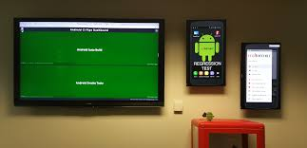
6. Powiadamianie w procesie CI
Pasywne: email, rss feed, build monitor view
Aktywne: email, chat (slack), sms, ChatOps
Dashboardy (np., w Agile) – monitory zlokalizowane w centralnym punkcie, wyświetlające informacje o najważnieszych buildach. Pozwalają na realizację konceptu „feedbacku ekstremalnego”.
https://techblog.realtor.com/wp-content/uploads/2016/07/MainTv-1024x495.png

Slide 41
6. Powiadamianie w procesie CI
Przy wyborze strategii zwróć uwagę na:
Rozmiar zespołu
Kolokację zespołu
Narzędzie już wykorzystywane w zespole
Oczekiwanie zespołu w kontekście tego jaką informację powinny nieść powiadomienia
Różne widoki dla różnych grup odbiorców
https://techblog.realtor.com/wp-content/uploads/2016/07/MainTv-1024x495.png

Slide 42
DEMO i ĆWICZENIA
W tej części będziemy potrzebować konta na slacku: https://slack.com/create#email. Załóż je jeśli jeszcze go nie masz.
Wykonuj zadania na swoim forku: https://github.com/gabrielstar/jenkins_training/tree/master/005_notifications

Slide 43
7. Wprowadzenie do Groovy
W tej sekcji:
Dowiemy się czym jest groovy
Zainstalujemy groovy
Poznamy podstawy języka groovy
Zapoznamy się z narzędziem http://localhost:8080/script pozwalającym wykonywać skrypt groovy w Jenkinsie

Slide 44
7. Wprowadzenie do Groovy
Czym jest groovy:
Groovy jest językiem programowania, opcjonalnie typowanym, dla platformy JAVA
Został nowym językiem DevOpsów i pozwala na interakcję z wieloma aplikacjami poprzez ich API do automatyzacji zadań: JIRA/Confluence, Jenkins, Artifactory, …
Groovy pozwala pisać szybciej poprzez konwencje i automatyczne generowanie kodu
Kod w JAVI-e może być użyty w Groovy

Slide 45
DEMO i ĆWICZENIA
https://github.com/gabrielstar/jenkins_training/tree/master/006_groovy

Slide 46
8. PIPELINE’Y
W tej sekcji:
Dowiemy się czym są pipeline’y w Jenkinsie (Pipeline as Code)
Co to jest Jenkinsfile
Zaimplementujemy prosty CI pipeline dla projektu powershellowego i w mavenie

Slide 47
8. PIPELINE’Y
W tej sekcji:
Dowiemy się czym są pipeline’y w Jenkinsie (Pipeline as Code)
Co to jest Jenkinsfile
Zaimplementujemy prosty CI pipeline dla projektu powershellowego i w mavenie

Slide 48
8. PIPELINE’Y
Pipeline as code, cechy:
PaC to zestaw funkcjonalności pozwalających w sposób programistyczny tworzyć i konfigurować zadania
Projekty w Jenkinsie i ich konfiguracja są przechowywane i zarządzane jako kod
Dzięki PaC możemy zautomatyzować tworzenie zadań dla wielu zespołów i repozytoriów
Pozwalają wyeliminować ręczną konfigurację
PaC implementuje ideę Infastruktury jako Kodu (Infrastructure as Code)
Pipeline plugin starcza wymaganą funkcjonalność
Typowe pipeliny:
CI dla wielu branchy i repozytoriów
CD dla wielu różnych środowisk
Seeding – automatyczne generowanie projektów na podstawie konfiguracji

Slide 49
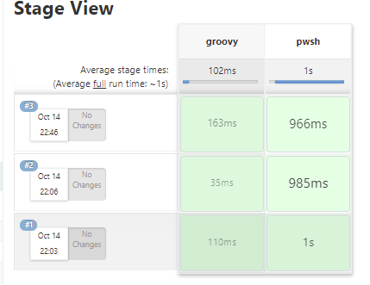
8. PIPELINE’Y
Jak się implementuje pipeline’y w Jenkinsie?
Potrzebny jest pipeline plugin (powinien się zainstalować z sugerowanymi pluginami)
Trzeba utworzyć Jenkinsfile
Pipeline pisze się w Groovy DSL (Domain-Specific Language) - https://dzone.com/articles/groovy-dsl-simple-example
Jenkins wizualizuje pipeline automatycznie (Stage View)

Slide 50
8. PIPELINE’Y
Korzyści
Przechowywanie pipelinów w kodzie
Pipeline’y są odparne na restart Jenkinsa
Pipeline’y można pauzować
Do budowania pipeline’ów można używać języka programowania

Slide 51
DEMO i ĆWICZENIA
https://github.com/gabrielstar/jenkins_training/tree/master/007_pipelines

Slide 52
8. PIPELINE’Y
Jenkinsfile
Umożliwia przechowywanie pipelinów w kodzie
Sprawia, że pipeline’y są odparne na restart Jenkinsa
Pipeline’y można pauzować
Do budowania pipeline’ów można używać języka programowania – Groovy DSL
Można używać wersji deklaratywnej (nie-deweloperzy) lub skryptowalnej (deweloperzy)
Można ze sobą mieszać wersje

Slide 53
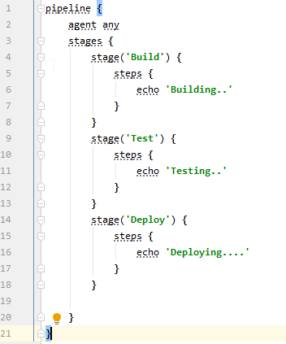
8. PIPELINE’Y - Deklaratywne

Slide 54
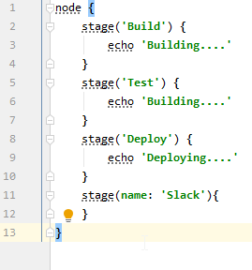
8. PIPELINE’Y - Skryptowalne

Slide 55
8. PIPELINE’Y - Porównanie
Skryptowalne | Deklaratywne
Styl imperatywny (programistyczny) | Styl deklaratywny (wysoce opisowy)
Idealne dla kompleksowych rozwiązań | Dobre dla codziennych zadań
Elastyczne | Łatwe w czytaniu i zrozumieniu
Można w nich zrealizować wszystko dzięki Groovy | Można integrować składnie Groovy
Mogą być trudne w diagnostyce | Stylu deklaratywnego też się trzeba nauczyć

Slide 56
DEMO i ĆWICZENIA
https://github.com/gabrielstar/jenkins_training/tree/master/007_pipelines

Slide 57

9. CD na przykładzie dockera

Slide 58
10. ELEMENTy JENKINS OF CODE
W tej sekcji:
Zobaczymy jak używać API Jenkinsa z poziomy konsoli groovy
Jak używac hooków
W jaki sposób zbudować wlasny obraz dockerowy
Dowiemy się, że definicje projektów na Jenkinsie znajdują się w plikach XML

Slide 59



Dziękuję
Gabriel Starczewski
511 298 644
www.linkedin.com/in/gabriel-star-tester

Slide 60
Przydatne
Sklonowanie repozytorium:
W Powershellu:
git clone https://github.com/gabrielstar/jenkins_training.git

